Slide 1
MISE EN PLACE D’UNE PLATEFORME D’AUTONOMISATION: WOMEN GROW UP
Présenté par Youmbi tiako carelle ornella

Slide 2
SOMMAIRE
1- INTRODUCTION
2- COMPREHENSION DES BESOINS CLIENTS
3- ETAT DE L’ART
4- CHOIX TECHNIQUE DU PROJET
5- GESTION DU PROJET
6- BILAN ET AMELIORATION
7-CONCLUSION

Slide 3
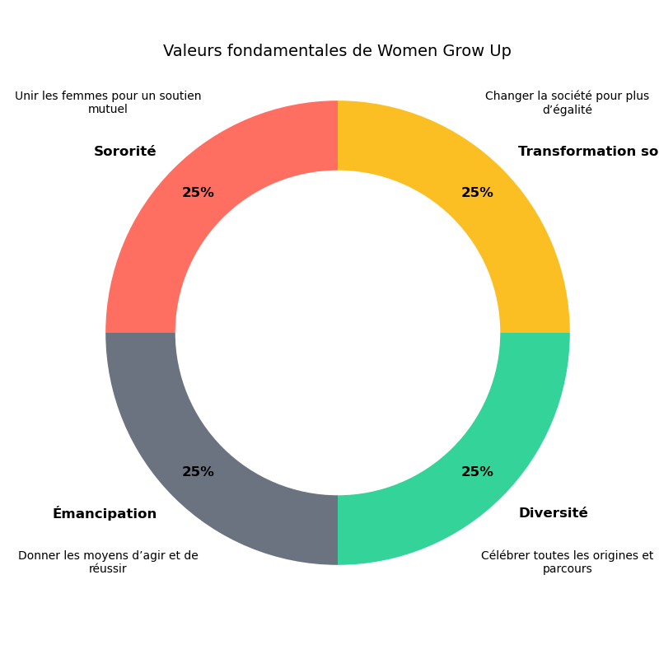
I-INTRODUCTION
Que Savoir sur WOMEN GROW UP ??

Slide 4
II-COMPREHENSION DES BESOINS CLIENT
1- Les acteurs
Le Commanditaire (client principal)
Les principales Utilisatrices

Slide 5
1- Espace Utilisateurs 2-Contenus Editoriaux 3-Interraction Communautaire 4-Agenda d’evenements 5-Formulaire de Signalements 6-Administration du site
2-Les besoins Fonctionnels
3-Les Besoins non-fonctionnels
1-Accessibilite
2-securite
3-scalabilite
4-performance
5-Maintenance et evolutivite

Slide 6




III- ETAT DE L’ART
Whomen
a-Women Who
b-Lead In
c-Digital Ladies & Allies
d-Women in Africa
e-She Leads Africa

Slide 7
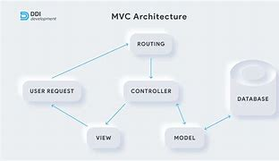
IV- CHOIX TECHNIQUE DU PROJET
1- Architecture du Projet
Type de plateforme : Application web
Architecture logicielle : Architecture MVC (Model-View-Controller), choisie pour sa modularité, facilitant la séparation des responsabilités

Slide 8
Langages : HTML5 pour la structure, JavaScript pour l’interactivité. Framework : React.js Stylisation : Tailwind CSS
2-Technologies Utilisees
A-Frontend (Interface Utilisateur)
B- Backend(Logique métier et Base de données)
Langage serveur : PHP avec le framework Laravel.
API : RESTful API, Base de données : MySQL (relationnelle),
Authentification : JWT (JSON Web Tokens),

Slide 9
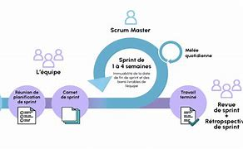
V-GESTION DU PROJET
1-Methode Agile Scrum

Slide 10
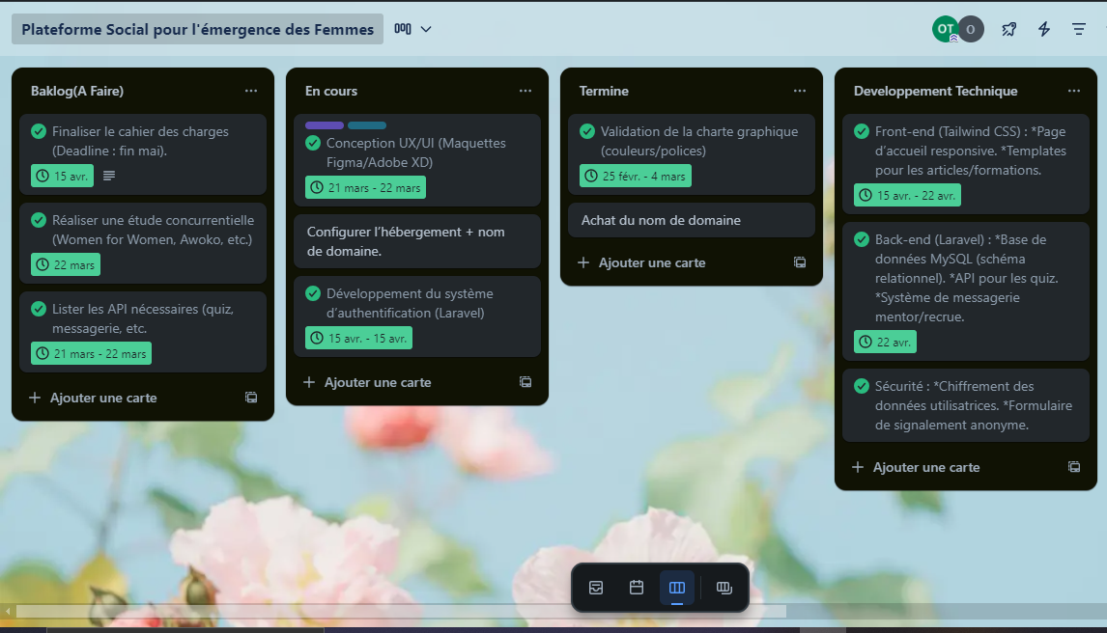
2- Planification Trello
Figure1 : Tableau TRELLO de gestion de projet

Slide 11
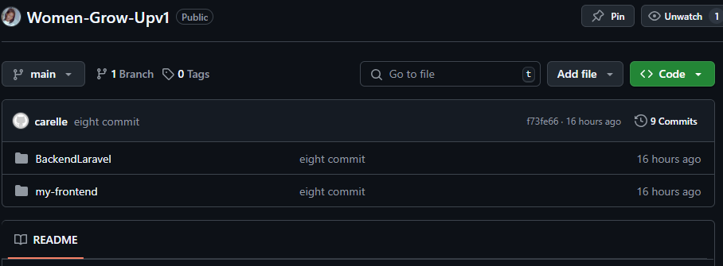
3- VERSIONNING GITHUB

Slide 12
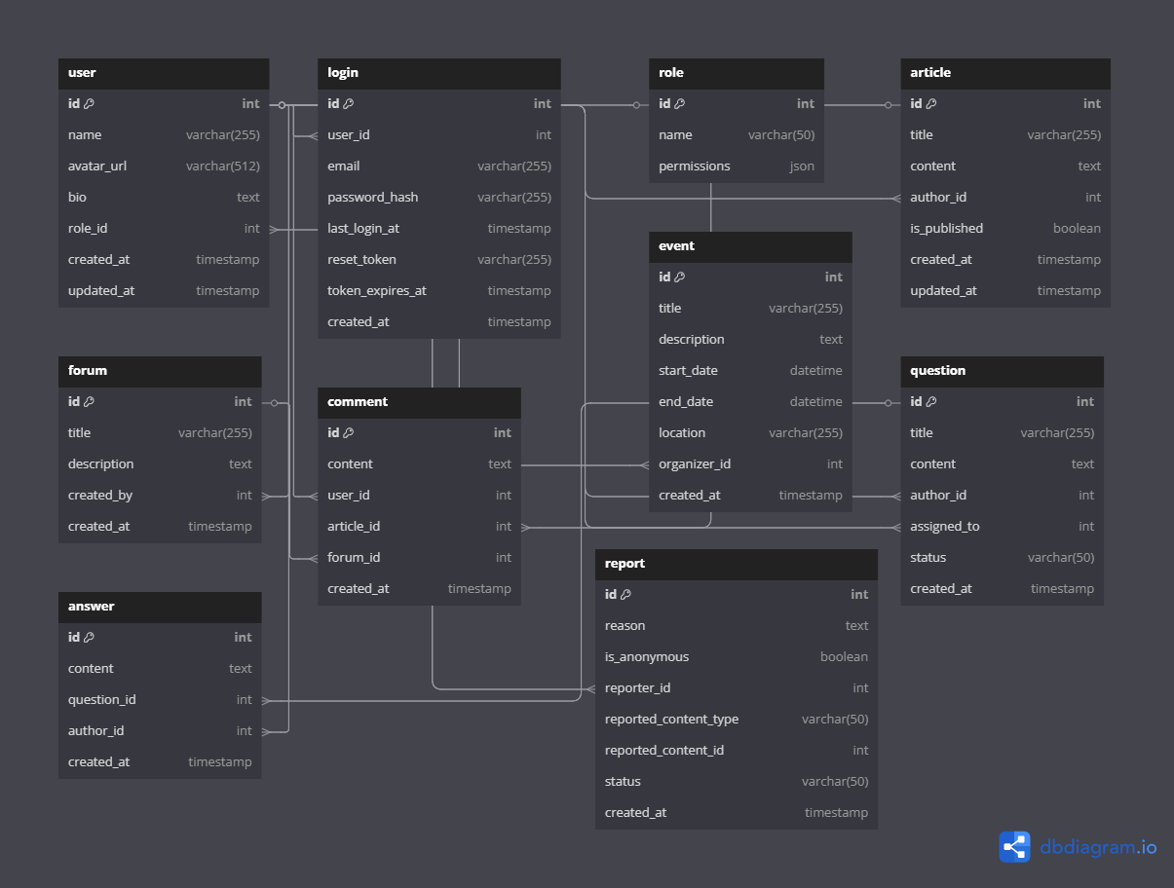
3- Conception des diagrammes
1- Diagramme de classe

Slide 13
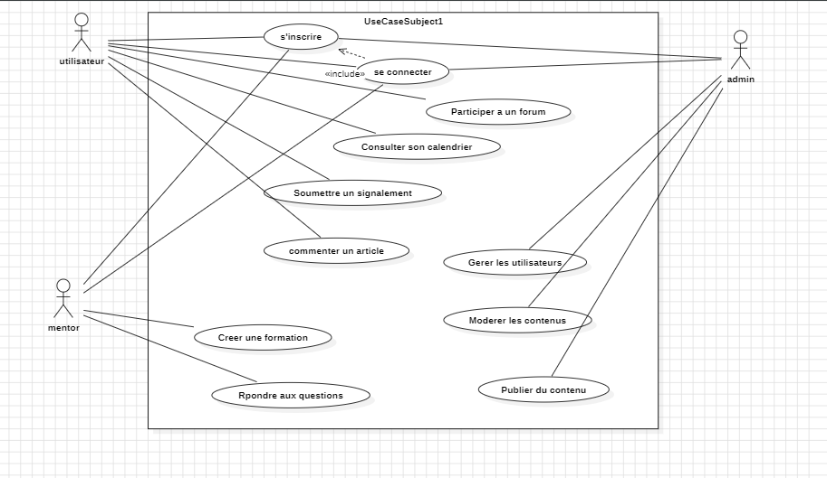
2-Diagramme de cas d’utilisation

Slide 14
VI- BILAN ET AMELIORATION
Perspectives et améliorations
1- Expansion internationale
2- Diversification des contenus
3- Renforcement des réseaux
4- Modèle économique durable
5- Mesure de l’impact
Améliorations proposées
1- Accessibilité
2- Personnalisation
3- Interactivité
4- Robustesse technique
5- E-learning
6- Visibilité

Slide 15
VII-CONCLUSION
Le projet Women Grow Up est une plateforme numérique inclusive et dynamique qui autonomise les femmes en offrant des ressources et en favorisant une communauté de soutien. Fort de bases solides et d'améliorations continues axées sur l'utilisateur, Women Grow Up a le potentiel de devenir un acteur clé de l'autonomisation féminine à l'échelle mondiale.

